Slide 1
FitnessApp
приложение для подсчета калорий

Slide 2
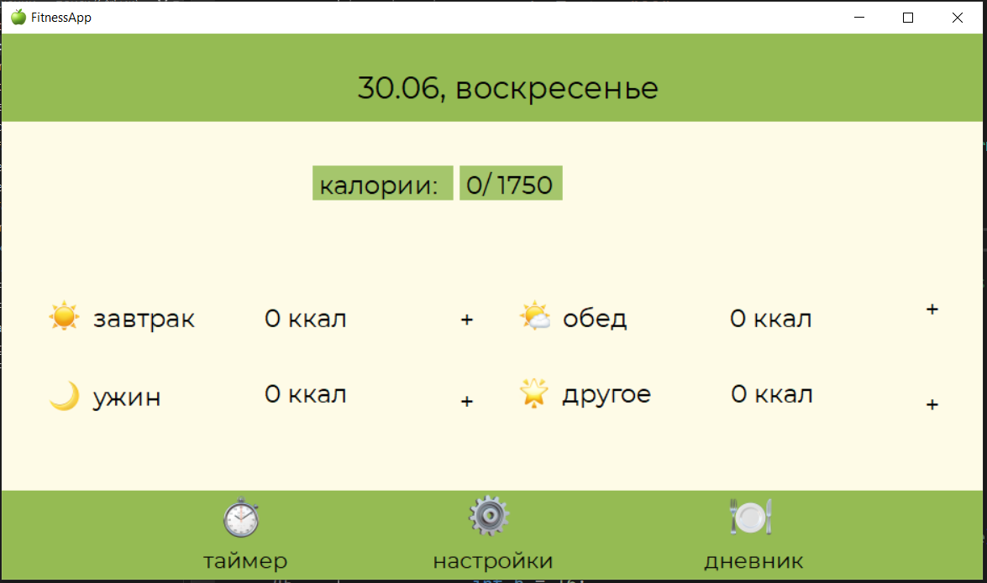
Главный экран
На главном экране расположена информация о приемах пищи – название, количество калорий по каждому.
Отображается текущая дата и день недели, общее количество калорий за день и норма.

Slide 3
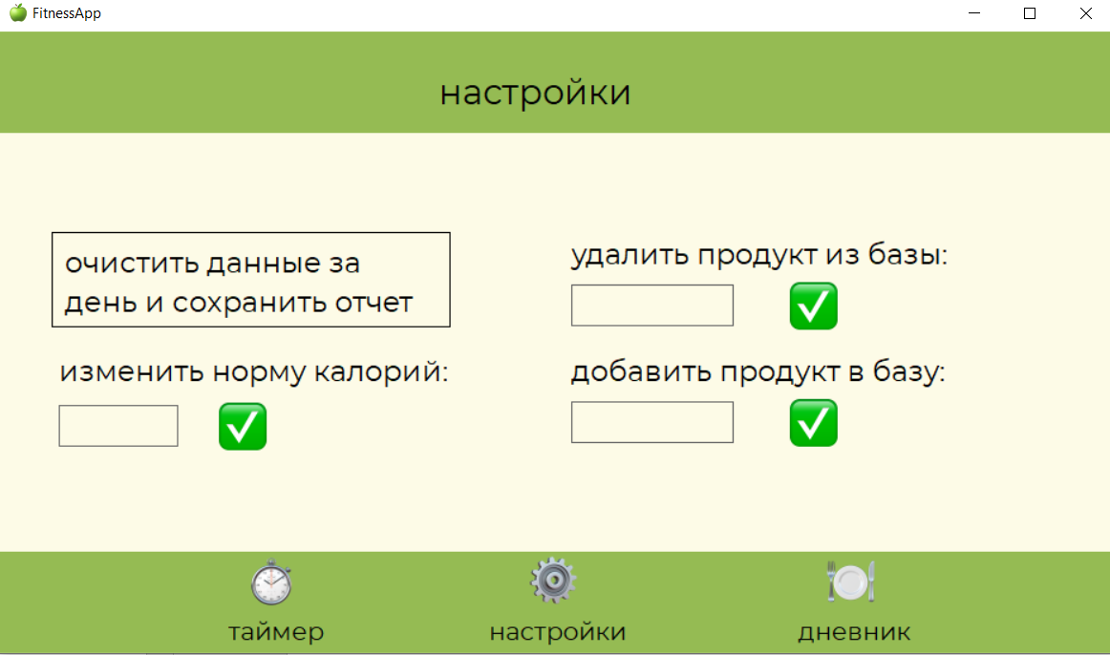
Настройки
Пользователь может добавить / удалить продукт из базы, изменить норму калорий, удалить данные за текущий день и сохранить отчет
Информация хранится в формате txt

Slide 4
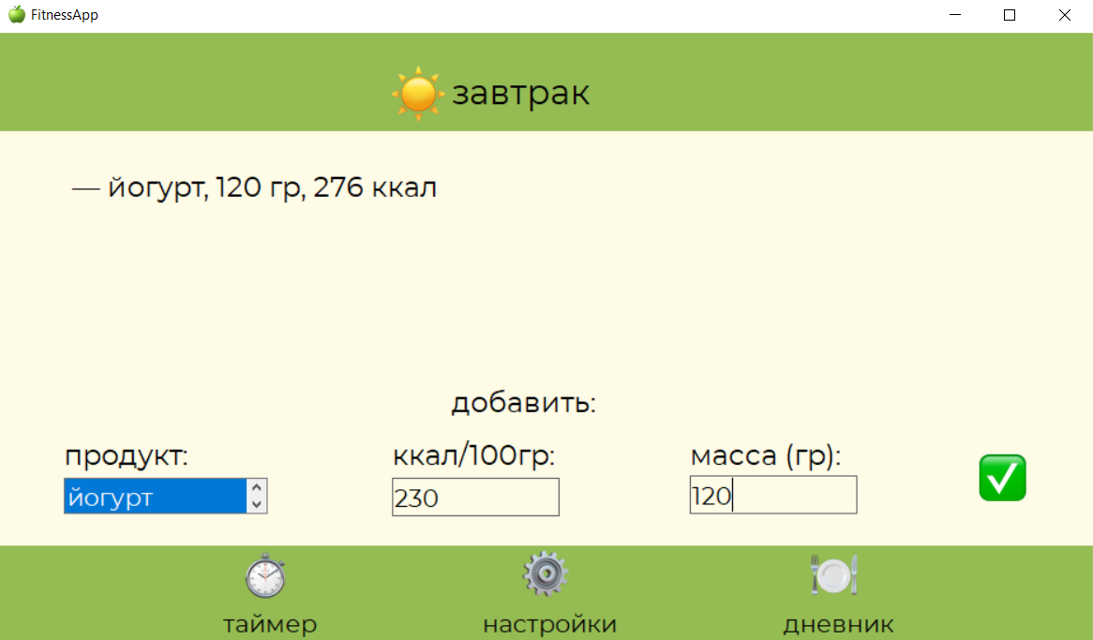
Приемы пищи
Есть возможность выбрать продукт из списка, указать калорийность на 100 гр и массу.
По нажатию на кнопку данные появляются на экране и записываются в файл

Slide 5
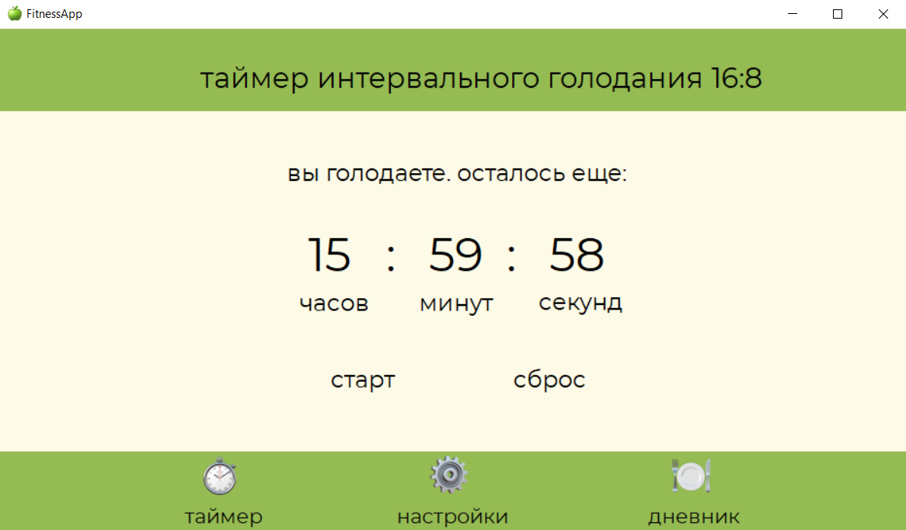
Таймер
Таймер для интервального голодания 16:8.
Кнопки для старта и сброса отсчета

Slide 6
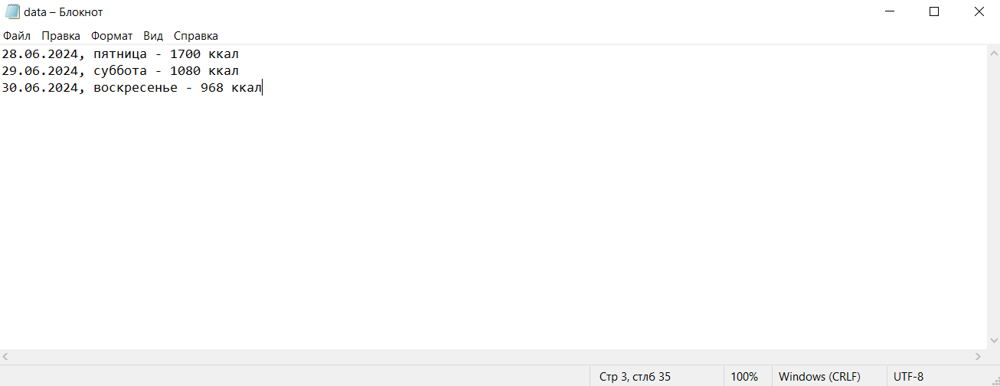
Отчеты по дням
В настройках есть возможность сохранить данные по прошедшему дню

Slide 7
